Slide 1
Los regulares e irregulares del pretérito
Descubre 3 Lección 3
vtext pgs. 112-113

Slide 2
Los usos del préterito
Used to talk about a one time event that occurred in the past or to narrate a sequence of events in the past
In other words, it’s used to talk about what happened or what someone did at a specific point in the past.
There are two sets of verb endings-- one for
–ar verbs and one for –er/-ir verbs

Slide 3
-ar endings
é
aste
ó
amos
asteis
aron

Slide 4
-er/-ir endings
í
iste
ió
imos
isteis
ieron

Slide 5


Ejemplos
Conjugate the following verbs in the preterit tense:
vender
comprar
salir

Slide 6
comprar
(to buy)
compré
compraste
compró
compramos
comprasteis
compraron

Slide 7
vender
(to sell)
vendí
vendiste
vendió
vendimos
vendisteis
vendieron

Slide 8
salir
(to go out)
salí
saliste
salió
salimos
salisteis
salieron

Slide 9

Preterit –ar and –ir verbs have the same nosotros ending as the present tense. Use context clues to determine if someone is referring to the past or the present.
  Por ejemplo:
    Miguel y yo compramos
    DVDs nuevos ayer.
    Miguel y yo compramos
    muchos DVDs nuevos.

Slide 10
Spelling Changes
Some regular preterit tense verbs have spelling changes in one or more forms.
These spelling changes preserve the original pronunciation of the verb.

Slide 11
i -> y spelling change
An unaccented “i” between two vowels changes to “y” in the preterit tense.
This rule only applies to the él/ella/Ud. and ellos/ellas/Uds. forms.

Slide 12
Ejemplos
Pedro __________ las revistas de tiras cómicas.
Los chicos __________ muchas tarjetas de cumpleaños.
leer
leió
leyó
leer
leieron
leyeron

Slide 13
i -> y spelling change
Other verbs affected by this rule include: caer, creer, leer and oír. These verbs also require a written accent on the «i» on all other forms.
Por ejemplo:
  caer → caí, caíste, cayó, caímos, caísteis, cayeron
  leer → leí, leíste, leyó, leímos, leísteis, leyeron

Slide 14
i -> y spelling change
Verbs with infinitives ending in –uir also have this spelling change in the él/ella/Ud. and ellos/ellas/Uds. forms.
Por ejemplo:
  construir → construí, construiste, construyó, construimos, construisteis, construyeron
  incluir → incluí, incluiste, incluyó, incluimos, incluisteis, incluyeron

Slide 15
-car spelling change
The letter “c” changes to “qu” when it is followed by an “e” or an “i” in the preterit tense.
This only occurs in the “yo” form. All other forms are regular.
Verbs affected by this rule: practicar, calificar, explicar, etc.

Slide 16
Ejemplo
Yo _________ el piano por una hora.
practicar
practicé
practiqué

Slide 17
-gar spelling change
The letter “g” changes to “gu” when it is followed by an “e” or an “i” in the preterit tense.
This only occurs in the “yo” form. All other forms are regular.
Verbs affected by this rule: llegar, pagar, jugar, etc.

Slide 18
Ejemplo
Yo _________ al tenis el sábado.
jugar
jugé
jugué

Slide 19
-zar spelling change
The letter “z” changes to “c” when it is followed by an “e” or an “i” in the preterit tense.
This only occurs in the “yo” form. All other forms are regular.
Verbs affected by this rule: almorzar, empezar, comenzar, etc.

Slide 20
Ejemplo
Ayer yo ___________ en la plaza de comida en el centro comercial.
almorzar
almorzé
almorcé

Slide 21
Reflexive Pronouns
When using reflexive verbs in the preterit, don’t forget to use the reflexive pronouns.
Los reflexivos: acostarse, lavarse, peinarse, etc.

Slide 22
Ejemplo: levantarse
me levanté
te levantaste
se levantó
nos levantamos
os levantasteis
se levantaron

Slide 23
Los pretéritos con un cambio radical
Imagina Lección 2
Página 57

Slide 24
Los verbos de –ar y –er que tienen un cambio radical en el presente NUNCA tienen un cambio radical en el pretérito.
  Por ejemplo:
    Los chicos juegan al fútbol todos los días.
    Los chicos jugaron al fútbol ayer.

Slide 25
los cambios radicales
Solo verbos de –ir que tienen un cambio radical en el presente tienen un cambio radical en el pretérito.
dos cambios radicales para los verbos pretéritos
    e → i
    o → u
solo occure en las formas de él/ella/Ud. and ellos/ellas/Uds.

Slide 26

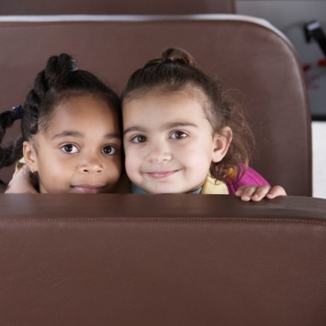
e → i
algunos verbos con este cambio:
  sentir
  preferir
  sugerir
  pedir
  servir
  divertirse
  medir
  repetir
  seguir
  sonreír
  reír
  vestirse
  conseguir
  consentir
  hervir

Slide 27
Práctica: pedir
pedí
pediste
pidió
pedimos
pedisteis
pidieron

Slide 28
Práctica: sonreír
sonreí
sonreíste
sonrió
sonreímos
sonreísteis
sonrieron

Slide 29
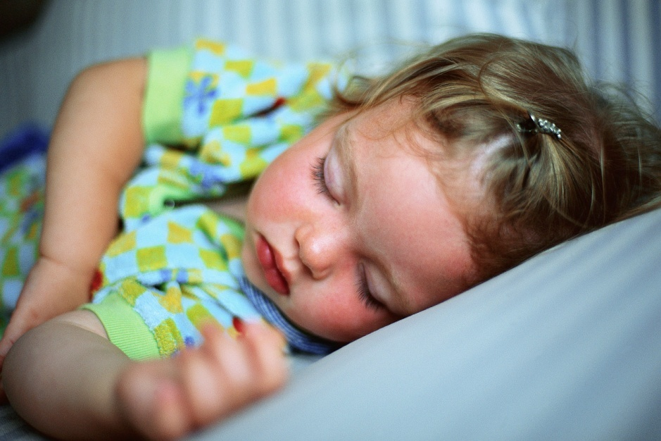
o → u
algunos verbos con este cambio:
morir
dormir

Slide 30
Práctica: dormir
dormí
dormiste
durmió
dormimos
dormisteis
durmieron

Slide 31
Los irregulares del pretérito
Imagina Lección 2
Página 57

Slide 32
Los irregulares
A verb that does not follow the normal pattern of conjugations is called an irregular verb.
Some very common irregular preterite verbs in Spanish are IR, SER, DAR and VER.
Haber is also irregular in the preterite, but is only conjugated into the él/ella/Ud. form.

Slide 33
Las formas de IR y SER
fui
fuiste
fue
fuimos
fuisteis
fueron

Slide 34
Ejemplo
fuimos
Nosotros ________ a Brasil el verano pasado.

Slide 35
Ejemplo
fue
El viaje ______ fantástico.

Slide 36
Las formas de DAR
di
diste
dio
dimos
disteis
dieron

Slide 37
Ejemplo
dieron
Mis padres me ________ unos regalos para mi cumpeaños.

Slide 38
Las formas de VER
vi
viste
vio
vimos
visteis
vieron

Slide 39
Ejemplo
vi
Yo ____ una película buena ayer.

Slide 40
El verbo HABER
Solo se usa el verbo HABER en la forma de la tercera persona singular.
En el presente, es HAY pero en el pretérito, es HUBO y significa «there were».
Por ejemplo:
  Hubo dos conciertos el viernes.

Slide 41
Irregular u-stem verbs
andar
estar
poder
poner
saber
tener
anduv-
estuv-
pud-
pus-
sup-
tuv-

Slide 42
Irregular i-stem verbs
hacer
querer
venir
hic-
quis-
vin-

Slide 43
Irregular j-stem verbs
conducir
decir
traer
conduj-
dij-
traj-
*Most verbs that end in –cir have j-stems
in the preterite.

Slide 44
Apuntes importantes
The third person singular form of HACER is HIZO. The «c» changes to «z» to preserve the original sound of the verb.
The third person plural ending of j-stem verbs drop the i. (dijeron, trajeron)
The stem of DECIR also has a stem change from e → i in addition to the j-stem.

Slide 45
Endings for irregular stems ONLY!
e
iste
o
imos
isteis
ieron

Slide 46
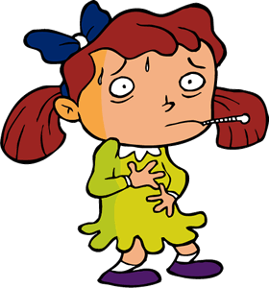
Ejemplos
Estuve enferma ayer.

Slide 47
Trajeron pizza a la fiesta.

